Slide 1
Richard Wolfson
ΘΕΜΕΛΙΩΔΗΣ ΠΑΝΕΠΙΣΤΗΜΙΑΚΗ ΦΥΣΙΚΗ

Slide 2
Κεφάλαιο 11: Διανύσματα περιστροφής και στροφορμή

Slide 3
Τι μαθαίνετε
Να περιγράφετε τις περιστροφικές ποσότητες χρησιμοποιώντας διανύσματα, με κατεύθυνση και μέτρο
Γωνιακή ταχύτητα
Γωνιακή επιτάχυνση
Ροπή
Να προσδιορίζετε το διανυσματικό εξωτερικό γινόμενο και να το χρησιμοποιείτε σε εκφράσεις για τη ροπή και τη στροφορμή
Για τη στροφορμή, το περιστροφικό ανάλογο της γραμμικής ορμής
Να επιλύετε ποσοτικά προβλήματα που περιλαμβάνουν τη διατήρηση της στροφορμής σε μία κατεύθυνση
Να περιγράφετε ποσοτικά το φαινόμενο της μετάπτωσης

Slide 4
Διανύσματα γωνιακής ταχύτητας και επιτάχυνσης
Η κατεύθυνση της γωνιακής επιτάχυνσης δίνεται από τον κανόνα του δεξιού χεριού
Αν στρέψετε τα δάχτυλα του δεξιού σας χεριού ώστε να ακολουθήσετε τη φορά της περιστροφής, τότε ο αντίχειράς σας δείχνει την κατεύθυνση της γωνιακής ταχύτητας

Slide 5
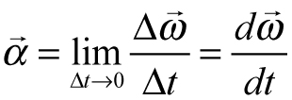
Η κατεύθυνση της γωνιακής επιτάχυνσης
Η γωνιακή επιτάχυνση δείχνει προς την κατεύθυνση της μεταβολή της γωνιακής ταχύτητας :
Η μεταβολή μπορεί να είναι στην ίδια κατεύθυνση με τη γωνιακή ταχύτητα, αυξάνοντας το μέτρο της
Η μεταβολή μπορεί να είναι στην αντίθετη κατεύθυνση με τη γωνιακή ταχύτητα, μειώνοντας το μέτρο της
Ή μπορεί να είναι σε τυχαία κατεύθυνση, μεταβάλλοντας τόσο την κατεύθυνση όσο και το μέτρο της

Slide 6
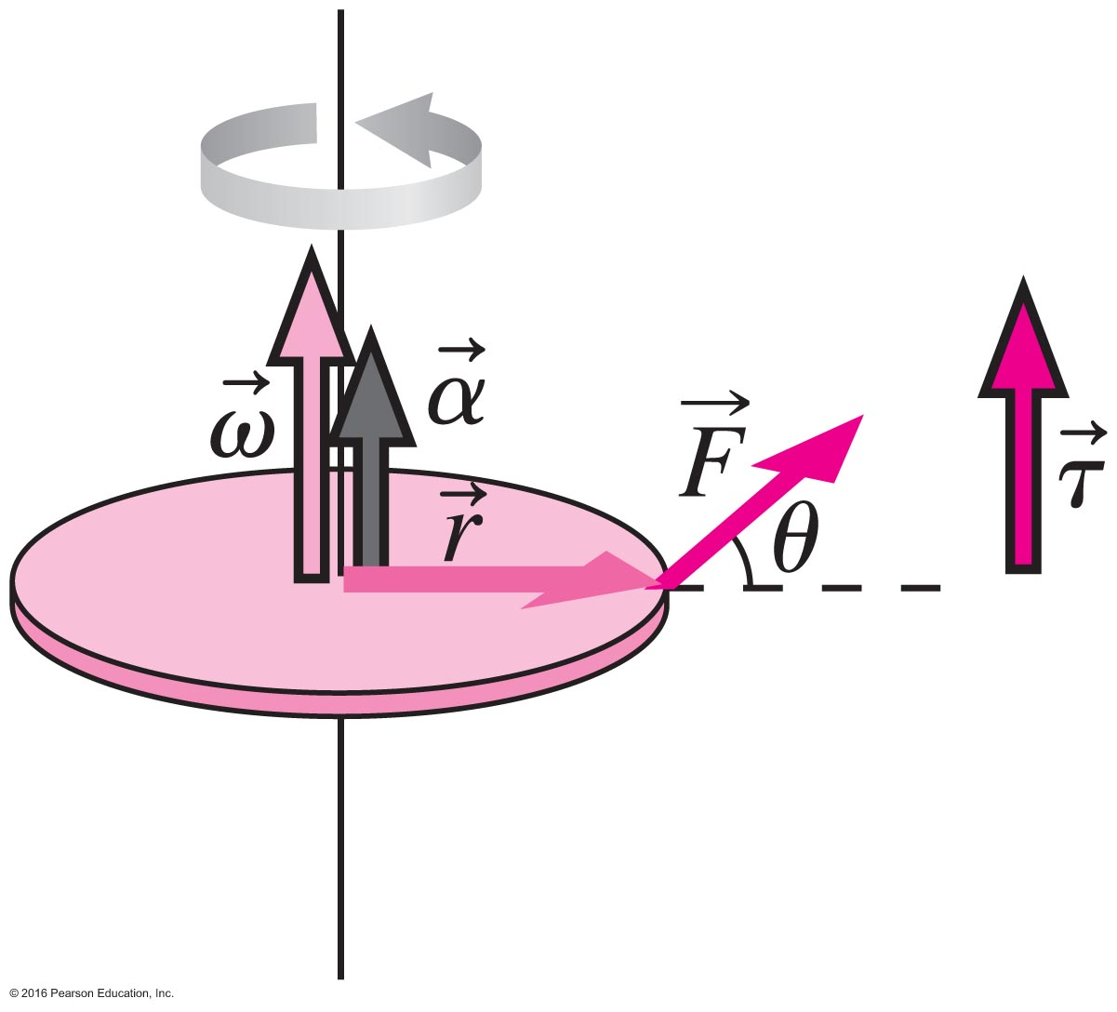
Κατεύθυνση του διανύσματος της ροπής
Το διάνυσμα της ροπής είναι κάθετο τόσο στο διάνυσμα της δύναμης όσο και στο διάνυσμα της μετατόπισης από τον άξονα περιστροφής στο σημείο εφαρμογής της δύναμης
Το μέτρο της ροπής είναι
Από τις δύο δυνατές κατευθύνσεις που είναι κάθετες στα και η σωστή κατεύθυνση δίνεται από τον κανόνα του δεξιού χεριού
Η ροπή εκφράζεται με τη χρήση του εξωτερικού γινομένου:

Slide 7
Το εξωτερικό γινόμενο
Το εξωτερικό γινόμενο δύο διανυσμάτων και έχει μέτρο C = AB sin θ (όπου θ είναι η γωνία μεταξύ και ) και η κατεύθυνσή του δίνεται από τον κανόνα του δεξιού χεριού. Γράφεται:
Μερικές ιδιότητες των εξωτερικών γινομένων:

Slide 8
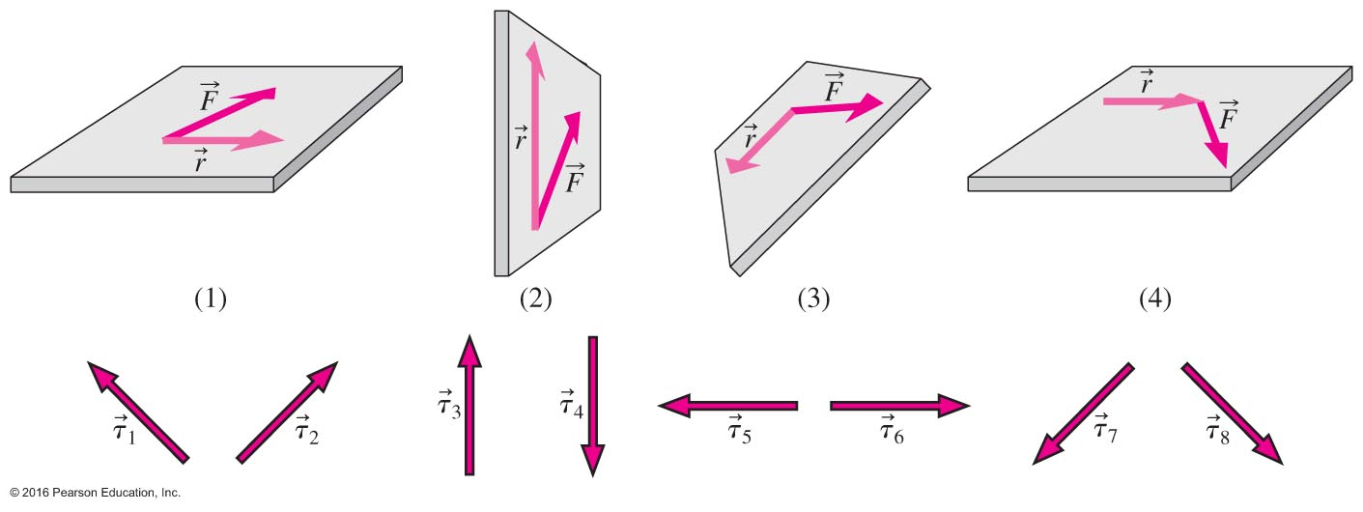
Το κατανοήσατε;
Το σχήμα δείχνει τέσσερα ζεύγη διανυσμάτων δύναμης και θέσης και οκτώ διανύσματα ροπής. Ποιο αριθμημένο διάνυσμα ροπής ταιριάζει με κάθε ζεύγος διανυσμάτων δύναμης-θέσης;

Slide 9
Στροφορμή
Για ένα απλό σωματίδιο, η στροφορμή είναι ένα διάνυσμα που δίνεται από το εξωτερικό γινόμενο του διανύσματος της μετατόπισης από τον άξονα περιστροφής με τη γραμμική ορμή του σωματιδίου:
Στην περίπτωση ενός απλού σωματιδίου σε κυκλική διαδρομή, L = mvr, και η είναι κάθετη στον κύκλο
Για τα συμμετρικά σώματα, η είναι το γινόμενο της περιστροφικής αδράνειας και της γωνιακής ταχύτητας:

Slide 10
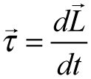
Ροπή και στροφορμή
Σε όρους στροφορμής, το περιστροφικό ανάλογο του δεύτερου νόμου του Νεύτωνα είναι
Επομένως, η στροφορμή ενός συστήματος μεταβάλλεται μόνο όταν υπάρχει μια μη μηδενική ολική ροπή που δρα στο σύστημα
Αν η ολική ροπή είναι μηδέν, τότε η στροφορμή διατηρείται
Οι μεταβολές στην περιστροφική αδράνεια οδηγούν τότε σε μεταβολές στη γωνιακή ταχύτητα:
Η στροφορμή της πατινέζ διατηρείται, οπότε η γωνιακή της ταχύτητα αυξάνεται όταν μειώνει την περιστροφική της αδράνεια

Slide 11
Διατήρηση της στροφορμής
Ο περιστρεφόμενος δίσκος αρχικά περιέχει όλη τη στροφορμή του συστήματος, η οποία έχει φορά προς τα πάνω
Όταν η φοιτήτρια αναποδογυρίζει τον τροχό, μεταβάλλει την κατεύθυνση της στροφορμής του
Η φοιτήτρια και ο περιστρεφόμενος δίσκος περιστρέφονται αντίθετα προς τον αναποδογυρισμένο τροχό, προκειμένου να διατηρηθεί αμετάβλητη η συνολική στροφορμή

Slide 12
Μετάπτωση
Η μετάπτωση είναι ένα τριδιάστατο φαινόμενο που περιλαμβάνει περιστροφική κίνηση
Η μετάπτωση προκύπτει ότι μια ροπή δρα σε ένα περιστρεφόμενο σώμα, μεταβάλλοντας την κατεύθυνση αλλά όχι το μέτρο του διανύσματος της στροφορμής του
Ως αποτέλεσμα, ο άξονας περιστροφής υπόκειται σε κυκλική κίνηση:
Μετάπτωση ενός Η μετάπτωση μεταβάλλει αργά την γυροσκοπίου κατεύθυνση του άξονα περιστροφής της Γης

Slide 13
Σύνοψη
Οι περιστροφικές ποσότητες είναι διανύσματα, η κατεύθυνση των οποίων σχετίζεται γενικά με την κατεύθυνση του άξονα περιστροφής
Το εξωτερικό γινόμενο διανυσμάτων παρέχει μια ισχυρή περιγραφή της ροπής και της στροφορμής: και
Η στροφορμή είναι το περιστροφικό ανάλογο της γραμμικής ορμής: με συμμετρικά σώματα
Το περιστροφικό ανάλογο του νόμου του Νεύτωνα είναι
Απουσία μιας ολικής εξωτερικής ροπής, η στροφορμή ενός συστήματος διατηρείται

Slide 14
Απαγορεύεται η αναδημοσίευση ή αναπαραγωγή του παρόντος έργου με οποιονδήποτε τρόπο χωρίς γραπτή άδεια του εκδότη, σύμφωνα με το Ν. 2121/1993 και τη Διεθνή Σύμβαση της Βέρνης
(που έχει κυρωθεί με τον Ν. 100/1975)

